Slide 1


Python 輕鬆基礎
簡易好上手的程式之旅

Slide 2
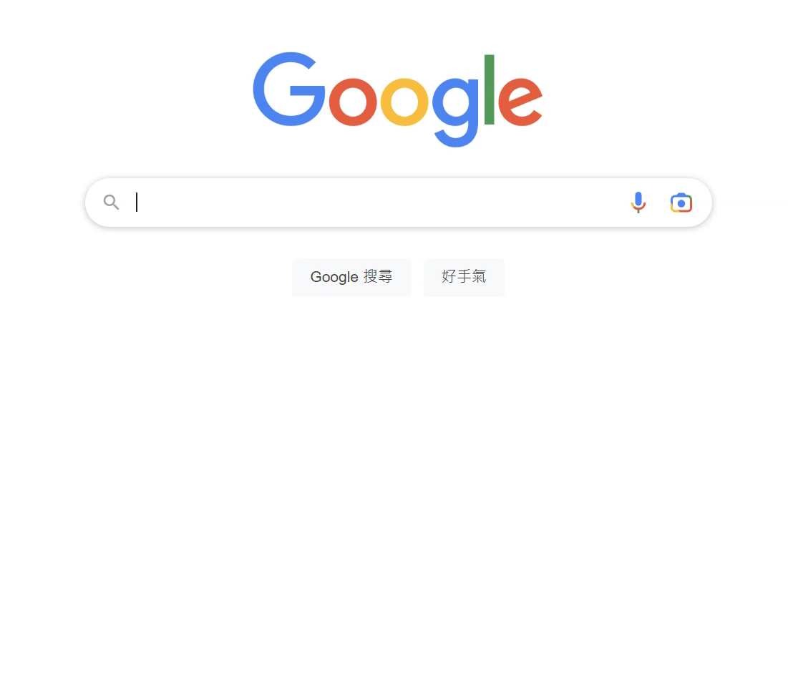
環境下載
搜尋VS Code

Slide 3
數值資料型態(Numeric Type)
整數(int)
例如：「-51」、「234」
浮點數(float)
例如：「-51.3」、「234.0」
布林值(bool)
例如：「1」、「0」、「True」、「False」
複數(complex number)
例如：「3+5j」

Slide 4
字串型態(String)
字串(str)
例如：「”Hello, World”」、「’ABCD’」
在Python中，” ”和’ ’都代表字串，字串中可以存放一串字，這串字可以有任意的長度。

Slide 5
序列型態(Sequence Type)
串列(list)
例如：「[‘one’, 2, True]」
串列(tuple)
例如：「(‘one’, 2, True)」

Slide 6
對映型態(Mapping Type)
字典(dict)
例如：「{‘Hello’: ‘你好’}, {‘World’: ‘世界’}」

Slide 7
集合型態(Set Type)
集合(dict)
例如：「{1, 3, 5, 7, 9}」

Slide 8
變數指派
在Python中，變數指派並不需要寫出變數的型別，直接寫出變數的名稱即可，Python會自動判別變數的類型。

Slide 9
變數指派
範例1：指派一個整數變數num為12
num = 12

Slide 10
變數指派
範例2：指派一個字串變數
string = ‘Hello World’

Slide 11
變數指派
變數名稱只可以是：
英文大小寫
底線_
變數名稱不可以是：
數字開頭
系統保留字

Slide 12
變數指派
Python對大小寫敏感
名稱可以是中文，但不建議。

Slide 13
輸入輸出

